Slide 1
Улыбнитесь друг другу, садитесь
Руки? На месте!
Ноги? На месте!
Локти? У края!
Спина? Прямая!

Slide 2
Громко прозвенел … -
Начинается …
Наши ушки на … ,
Глазки хорошо …
Слушаем, … ,
Ни минутки …

Slide 3
Мы пришли сюда … ,
Не лениться, а … ,
Работаем …
Слушаем … !

Slide 4
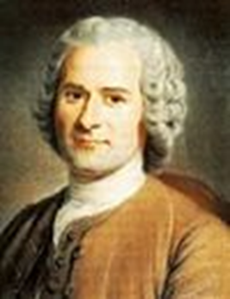
«Вы талантливые, дети! Когда-нибудь вы сами приятно поразитесь, какие вы умные, как много и хорошо умеете, если будете постоянно работать над собой, ставить новые цели,стремиться к их достижению…»
(Ж.Ж.Руссо)

Slide 5
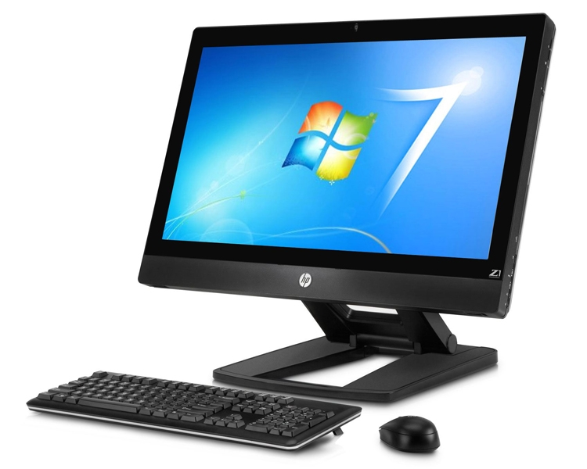
ТЕМА
Персональный компьютер

Slide 6
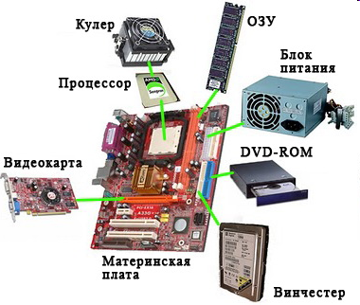
Системный блок
В системном блоке находятся:
Персональный компьютер (ПК) - компьютер многоцелевого назначения, предназначенный для работы одного человека (пользователя), достаточно простой в использовании и обслуживании, имеющий небольшие размеры и доступную стоимость.
Оперативная память (RAM)
Кулер
Блок питания
Процессор (CPU)
Видеокарта
(Video Card)
Дисковод для
оптических дисков
Основной частью персонального компьютера является системный блок.
Материнская
плата
Жёсткий диск (HDD)

Slide 7
Внешние устройства
Все устройства компьютера, которые не входят в состав системного блока, называются внешними.
Основные
внешние
устройства
Клавиатура
Монитор
Мышь

Slide 8
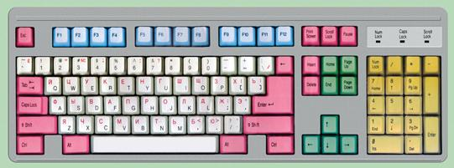
Клавиатура
Функциональные
клавиши
Дополнительная
клавиатура
Клавиши
управления
курсором
Специальные
клавиши
Символьные
клавиши

Slide 9
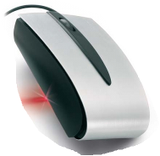
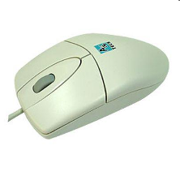
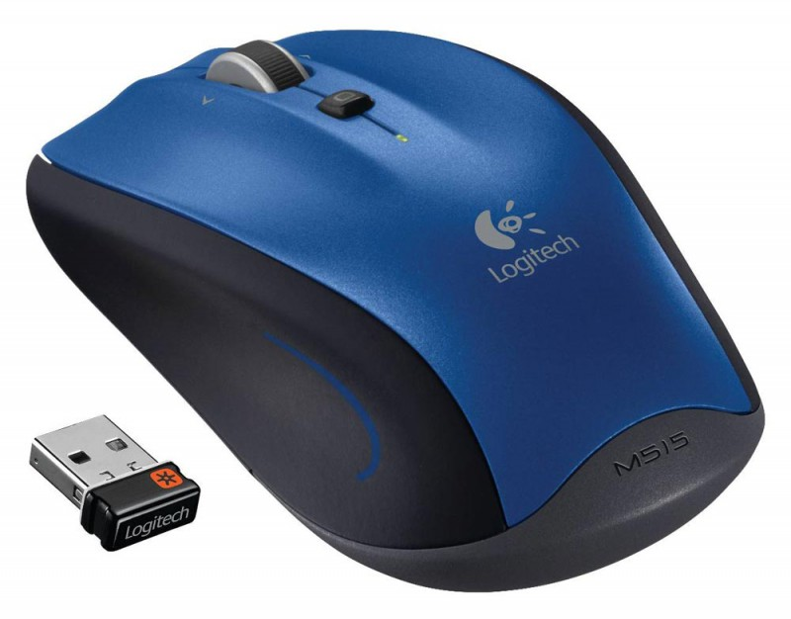
Мышь
Манипулятор «мышь» - одно из основных указательных устройств ввода, обеспечивающих взаимодействие пользователя с компьютером.

Slide 10
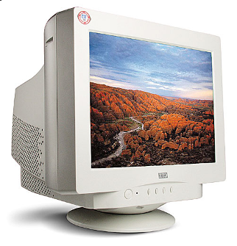
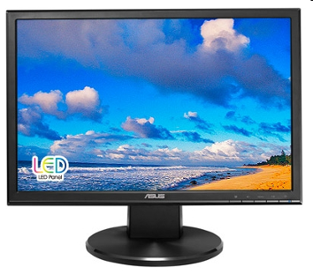
Монитор
Монитор - основное устройство персонального компьютера, предназначенное для вывода информации.

Slide 11
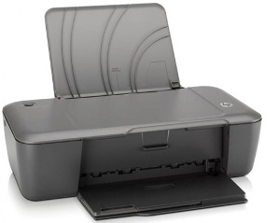
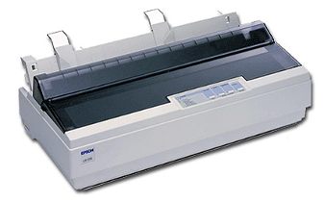
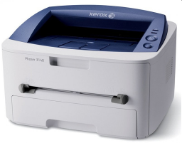
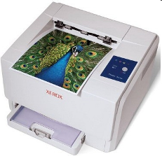
Принтер
Принтеры предназначены для вывода информации на бумагу
матричный
струйный
лазерный черно-белый
лазерный цветной

Slide 12
Другие устройства ввода и вывода
Для ввода в компьютер всевозможных графических изображений и текстов непосредственно с бумажного оригинала используется сканер.
Ввод звуковой информации в компьютер осуществляется через микрофон, подключённый к звуковой карте.
Для вывода звуковой информации используются акустические колонки или наушники, которые подключаются к звуковой плате.
Системный блок, клавиатура, мышь и монитор образуют минимальный комплект устройств, обеспечивающих работу компьютера.

Slide 13
Физкультминутка

Slide 14

1. Упражнения для улучшения мозгового кровообращения
«Наклоны головы»
Вперед – назад
Вправо - влево

Slide 15
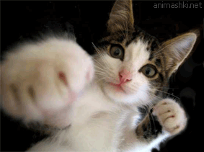
2. Упражнение общего воздействия
«Бокс»

Slide 16
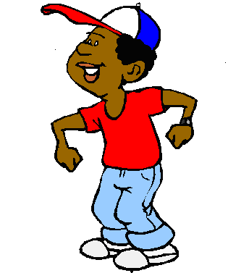

3. Упражнения для снятия утомления с плечевого пояса и рук
«Сжимание
кисти в кулак»
«Рывки руками»

Slide 17
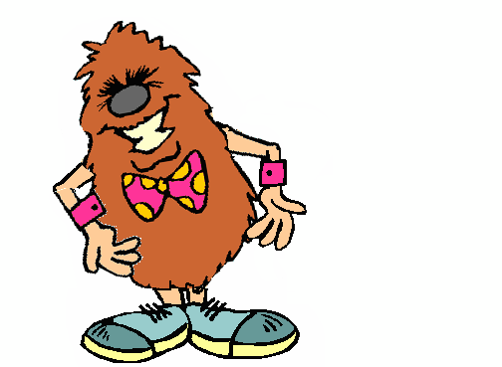
4. Упражнение для снятия напряжения с мышц туловища
«Наклоны в сторону»

Slide 18
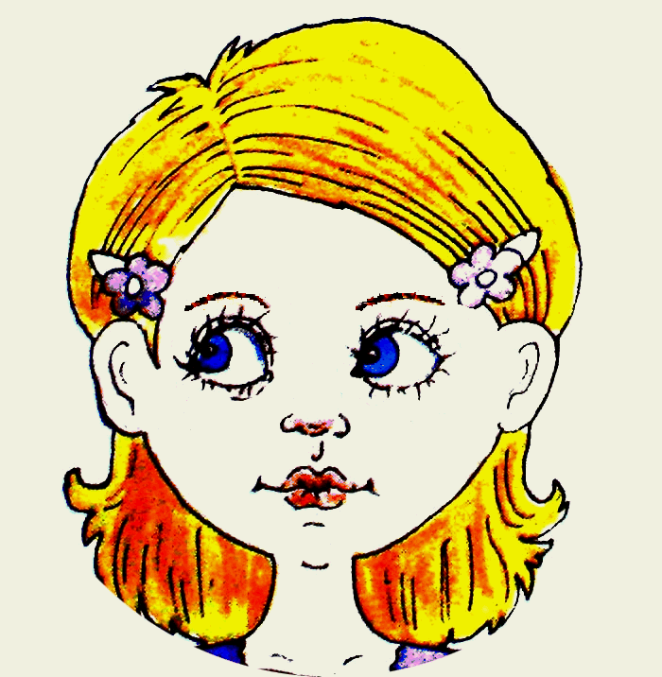
«Вращение глазами»
5. Упражнения для глаз
по часовой стрелке
против часовой стрелки

Slide 19
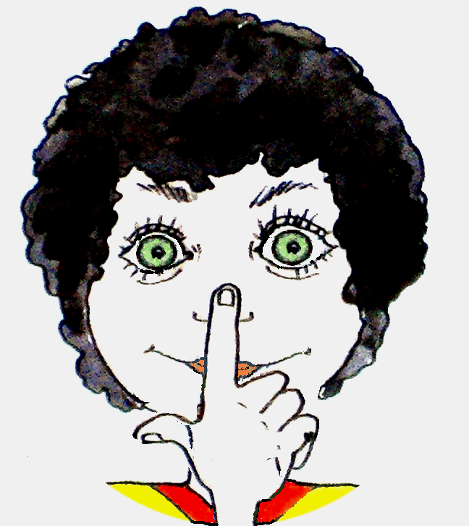
«Пальчик»
Приближайте и
отводите палец

Slide 20

«Во все стороны»
Двигайте глазами
вверх-вниз
вправо-влево

Slide 21
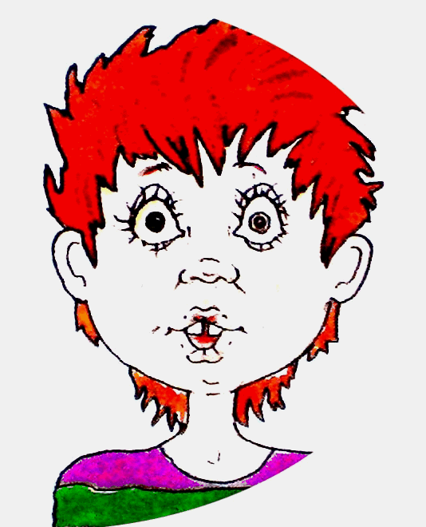
«Кто там?»
Зажмурьтесь посильнее
Широко откройте глаза

Slide 22
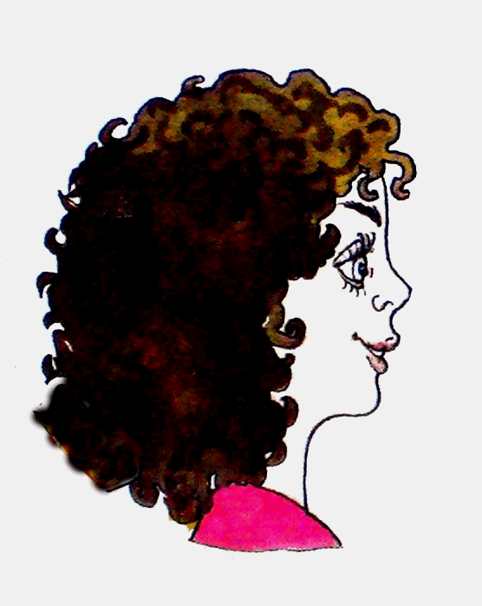
«Моргание»

Slide 23
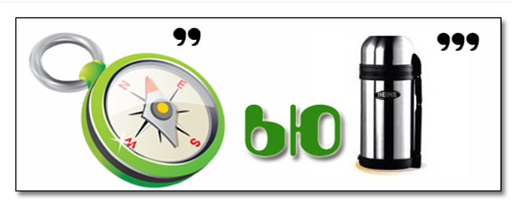
Ребус — загадка, в которой разгадываемые слова даны в виде рисунков в сочетании с буквами и другими знаками.

Slide 24
- я возил тяжелые камни
- я работал добросовестно
- я строил ХРАМ

Slide 25
сегодня я узнал…
было интересно…
было трудно…
я выполнял задания…
я понял, что…
теперь я могу…
я почувствовал, что…
я приобрел…
я научился…
у меня получилось …
я смог…
я попробую…
меня удивило…
урок дал мне для жизни…
мне захотелось…

Slide 26
Спасибо
за урок

